Slide 1
PROGRAMME EDUCATIF FEDERAL
FICHE ACTION
Santé
Engagement citoyen
Environnement
Fair-play
Règles du jeu et arbitrage
Culture foot

Slide 2
District : Cote d’or Thématique : l’apprentissage des lacets Date : Samedi 23 Janvier Nb de participants : 20 Nom de l’action : Lacets c’est gagné !
Résumé de l’action :
Joueurs des catégories U6 à U11
Samedi 23 Janvier
L’apprentissage des lacets
Complexe du DUC
Expliquer oralement, physiquement comment faire ses lacets.
Manipulation et apprentissage du laçage de chaussure
Nom du club : DUC

Slide 3
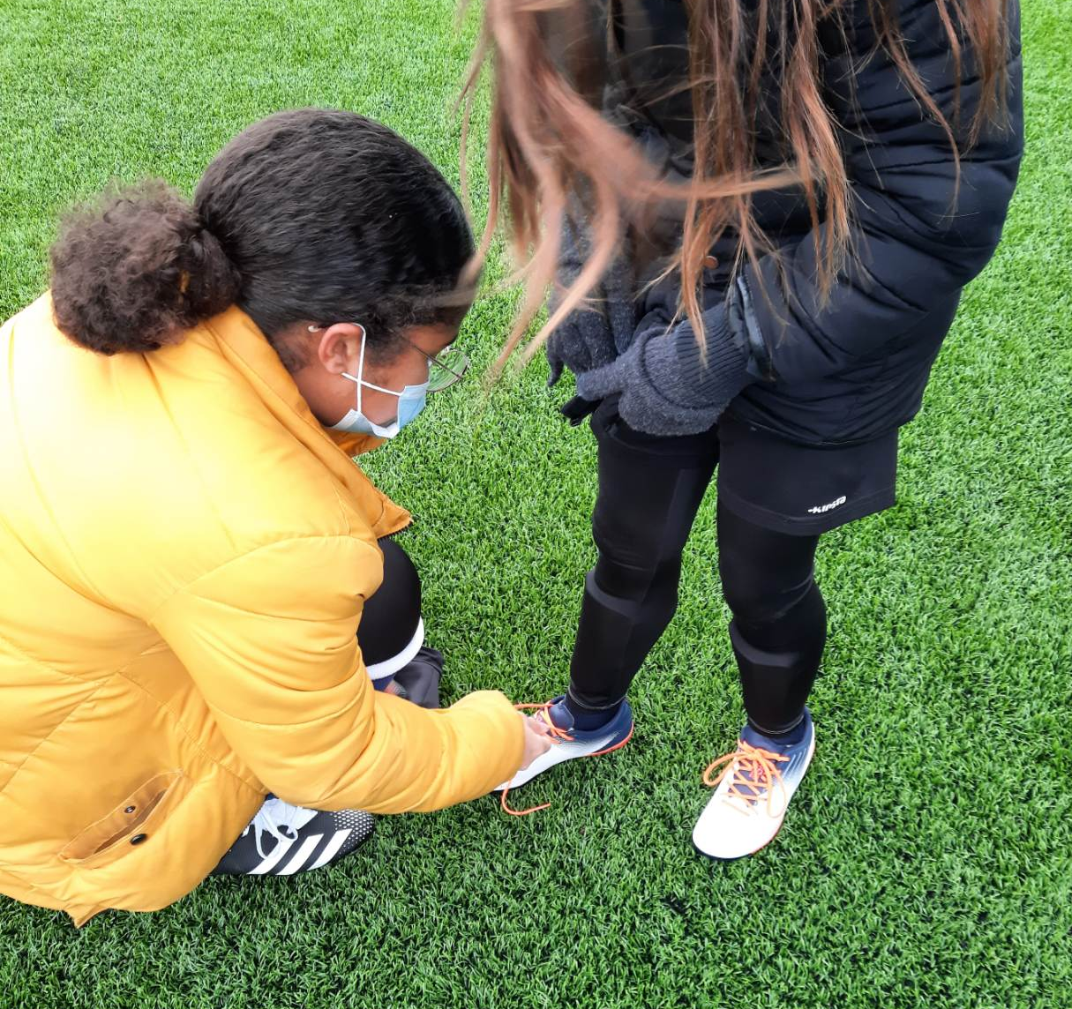
Santé
Programme Educatif Fédéral

